Slide 1
数据结构 第三章
列表
贾庆山
清华大学自动化系
2022年10月07日

Slide 2
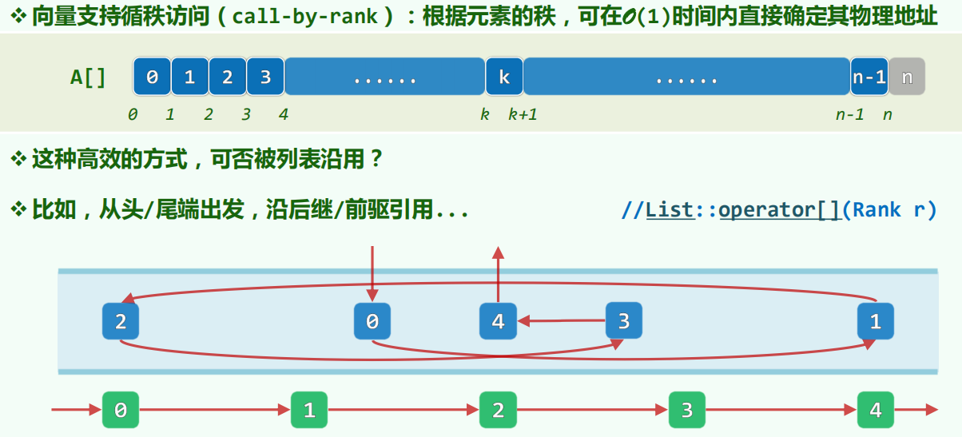
从秩到位置

Slide 3
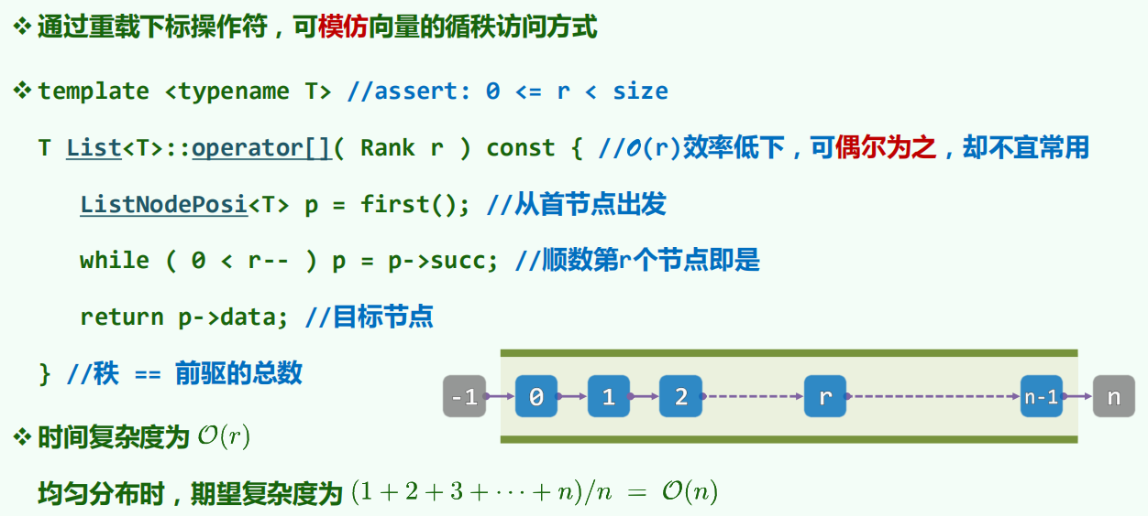
循秩访问

Slide 4
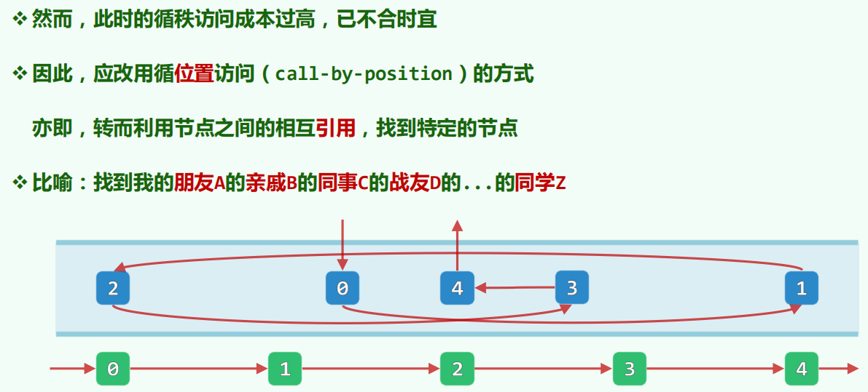
从秩到位置

Slide 5
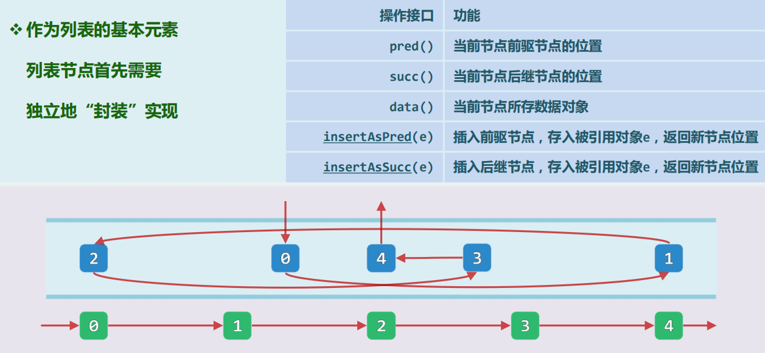
接口与实现：列表节点ADT接口

Slide 6
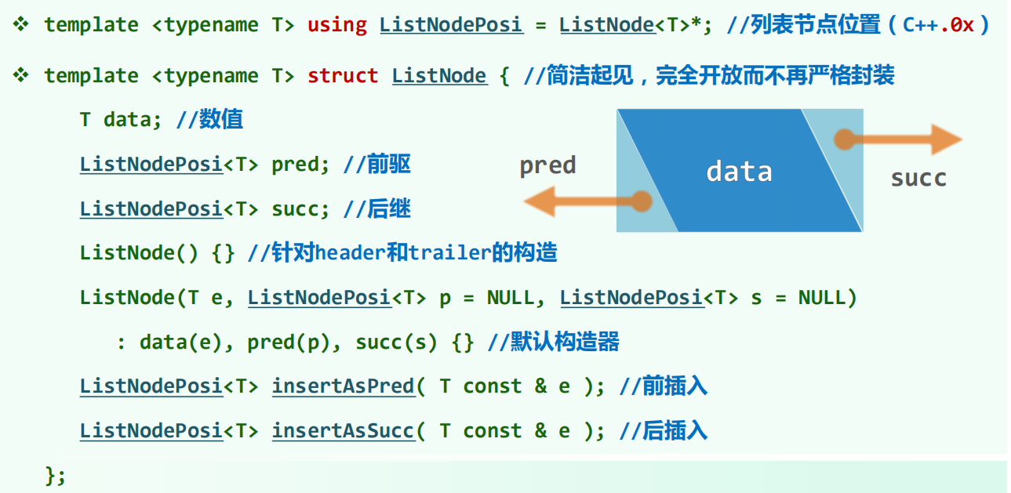
列表节点：模板类

Slide 7
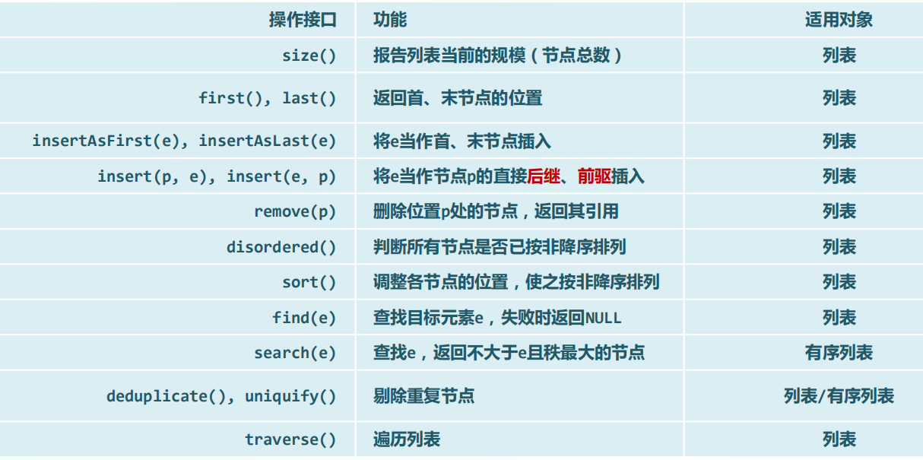
列表：ADT接口

Slide 8
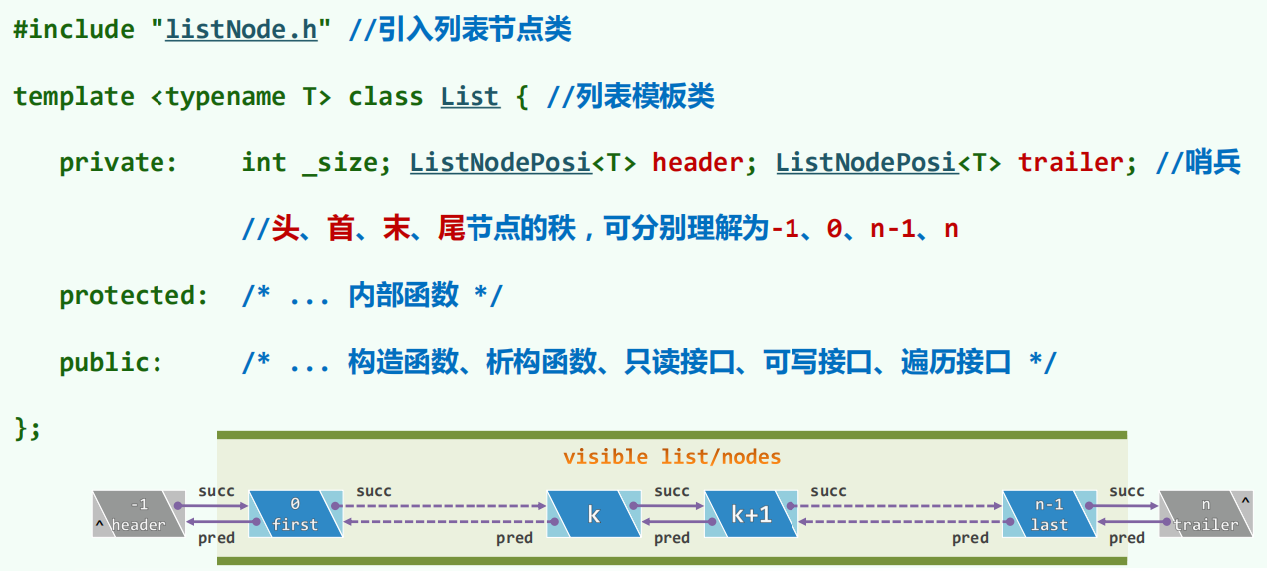
列表：List模板类

Slide 9
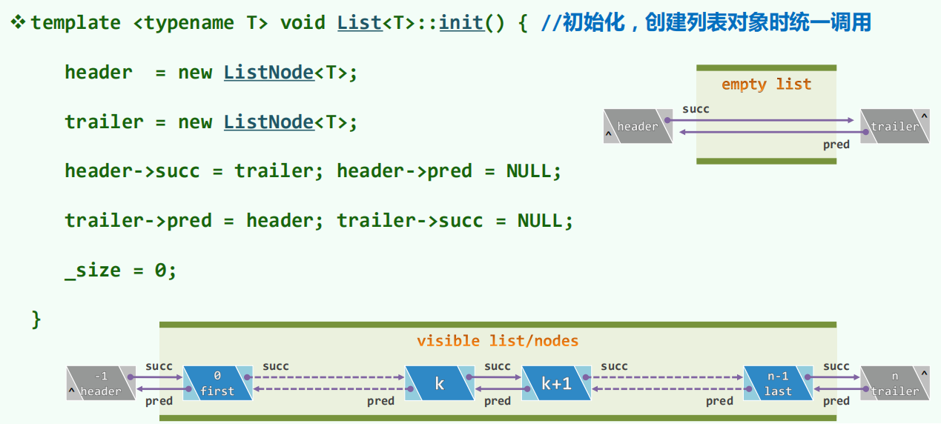
构造

Slide 10
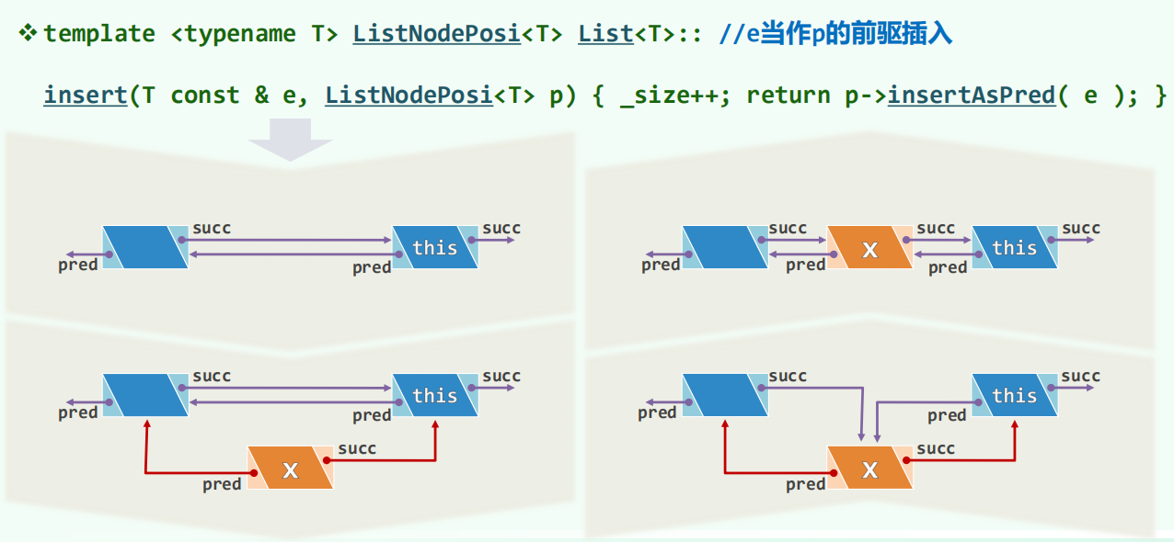
无序列表插入：思路+过程

Slide 11
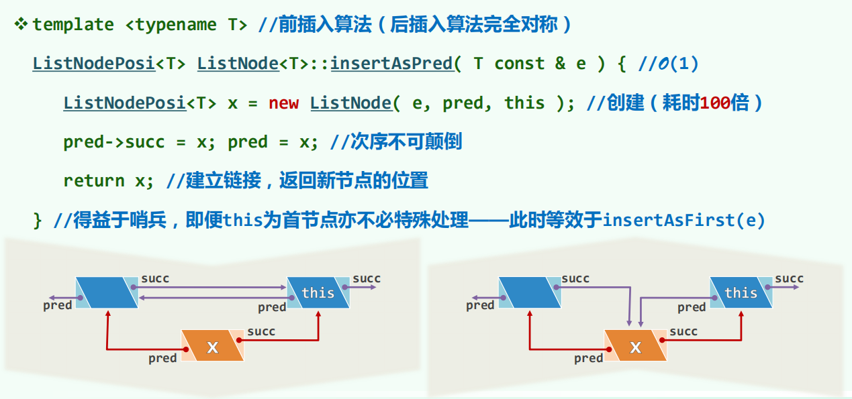
插入：实现
微创手术

Slide 12
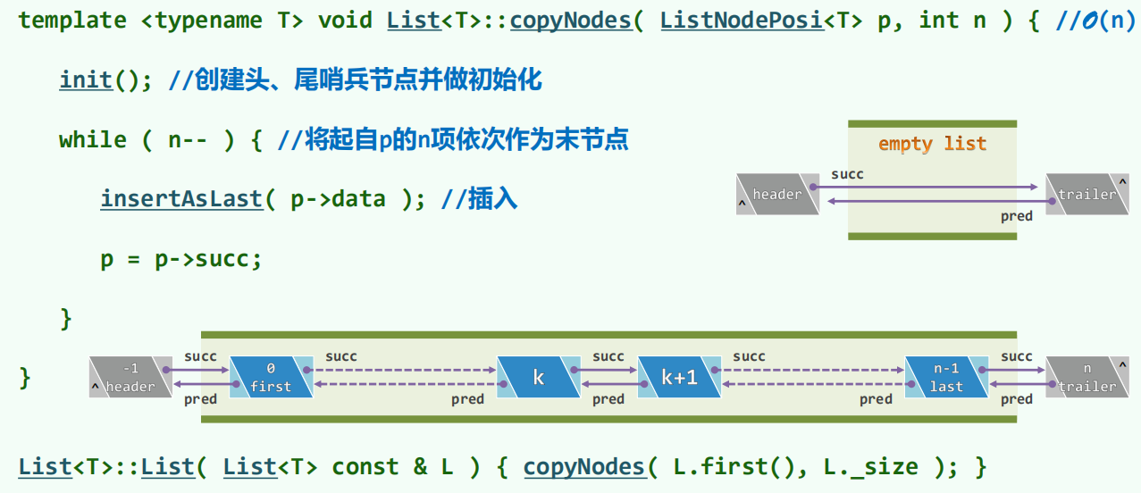
基于复制的构造
Notes:
insertAsLast() 就是insertAsPred(trailer)

Slide 13
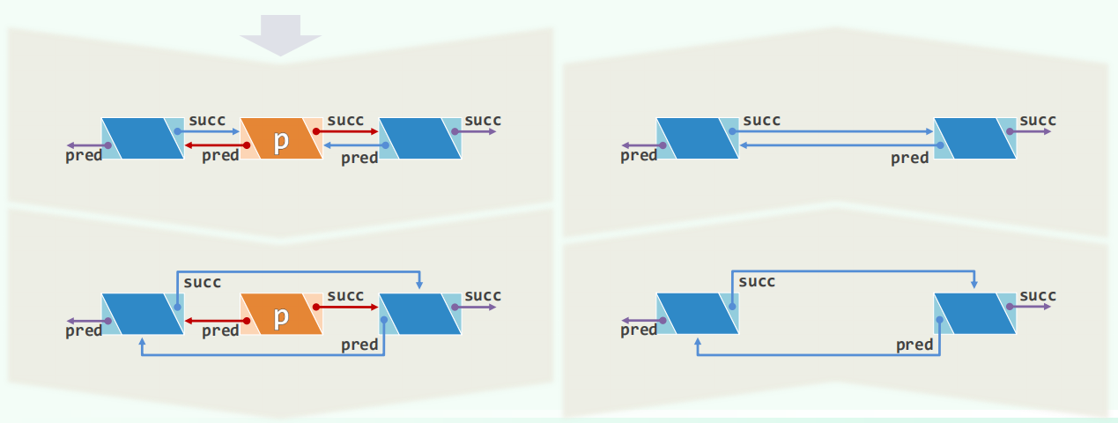
删除：思路+过程

Slide 14
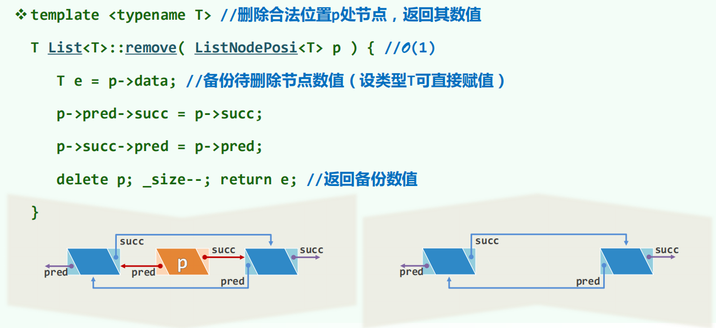
删除：实现
微创手术

Slide 15
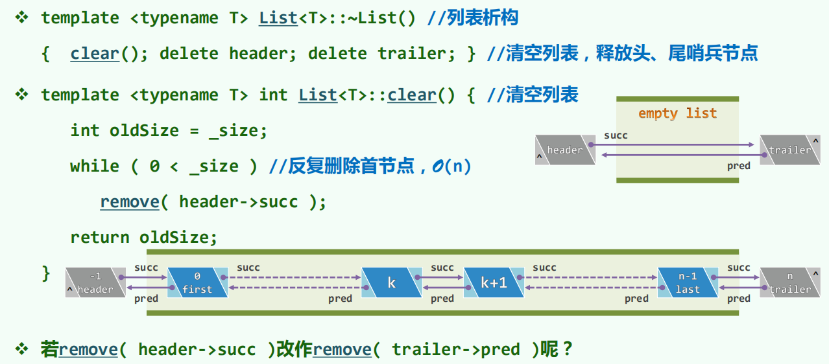
clear()+析构

Slide 16
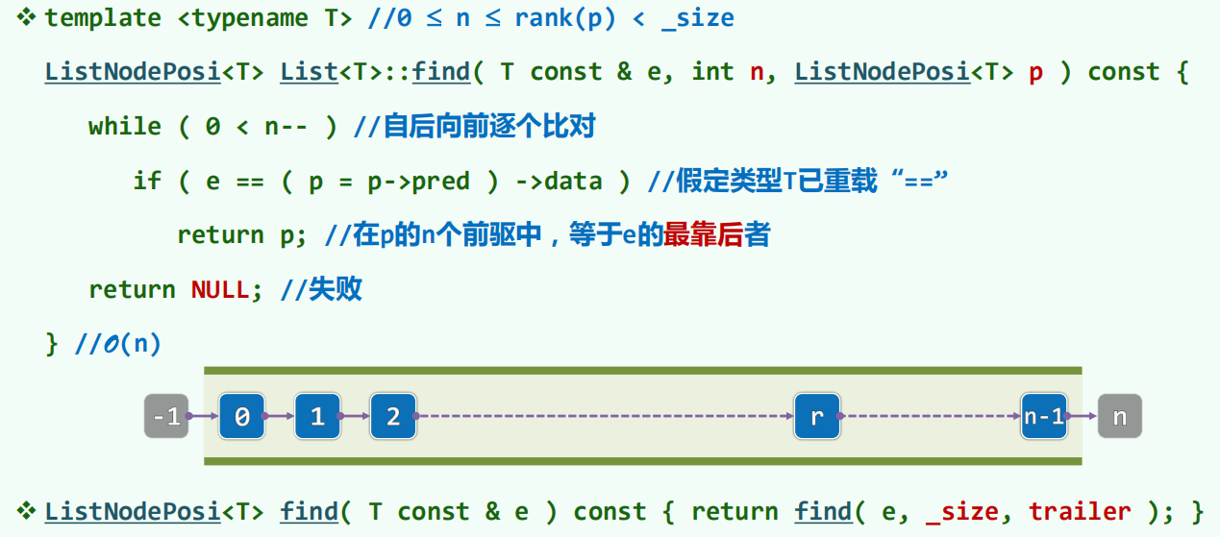
无序列表：查找
存在多个呢？
参数顺序的含义

Slide 17
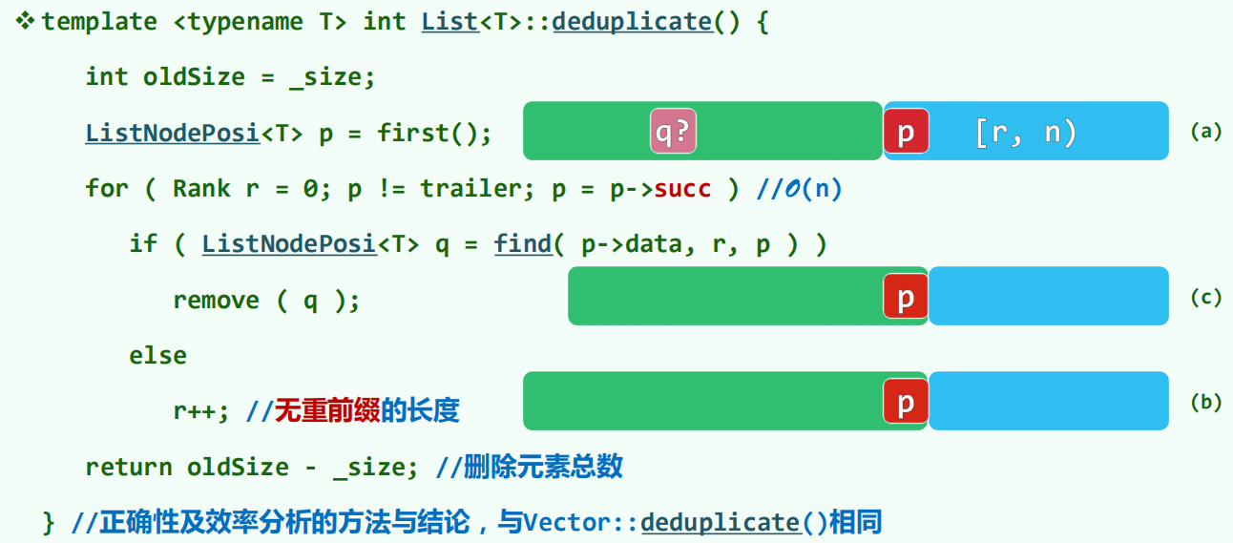
去重
为什么删除q，而不是p?

Slide 18
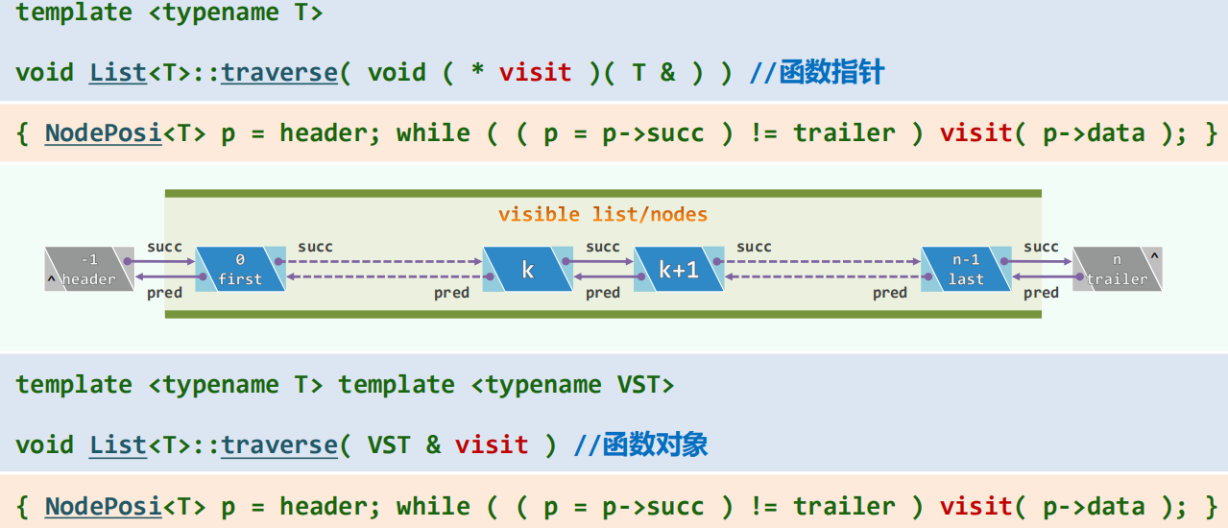
无序列表：遍历 traverse()

Slide 19
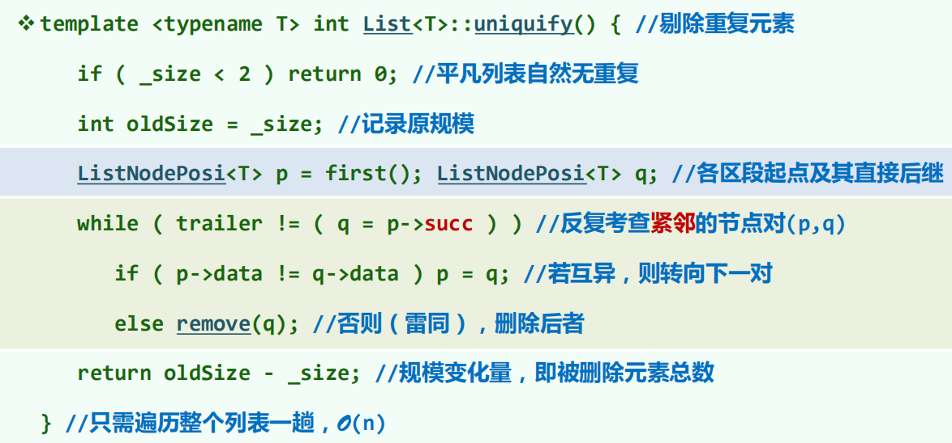
有序列表：唯一化 uniquify()

Slide 20
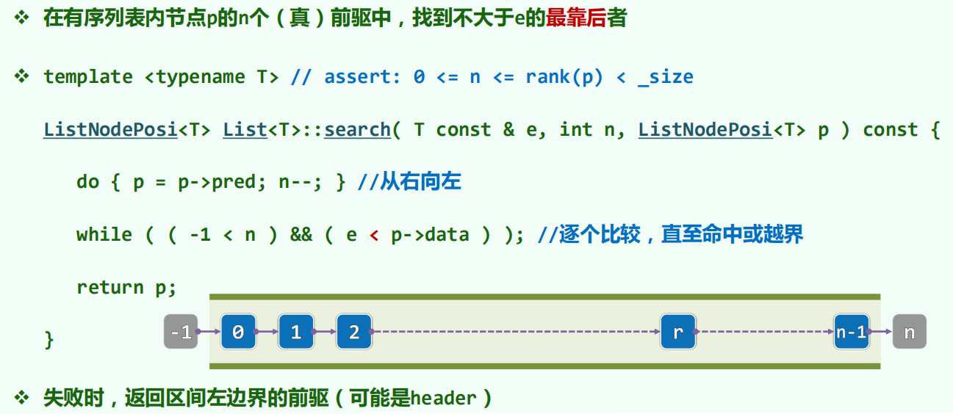
有序列表：查找 search()

Slide 21
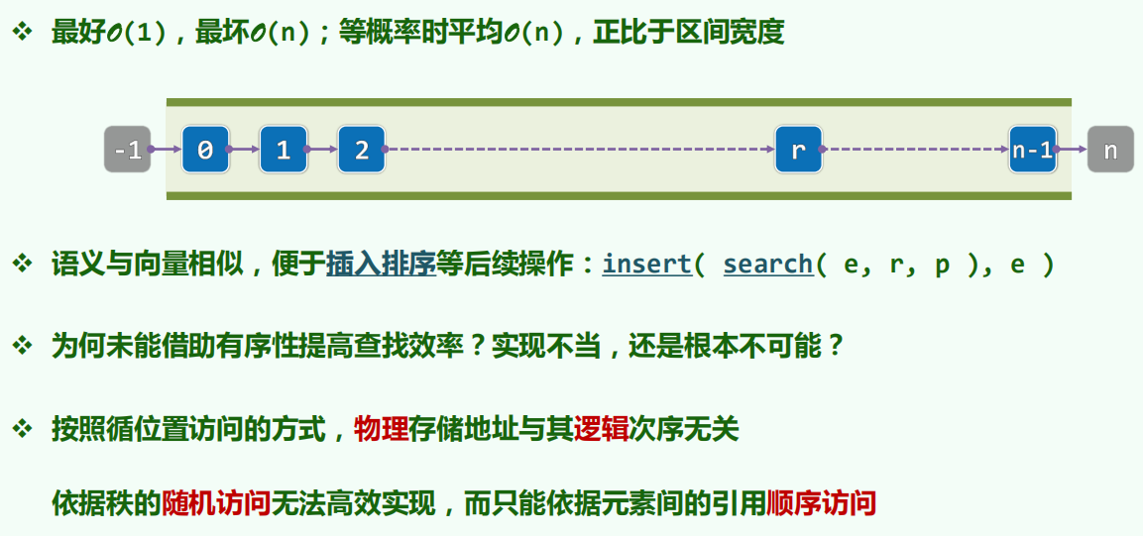
性能+拓展

Slide 22
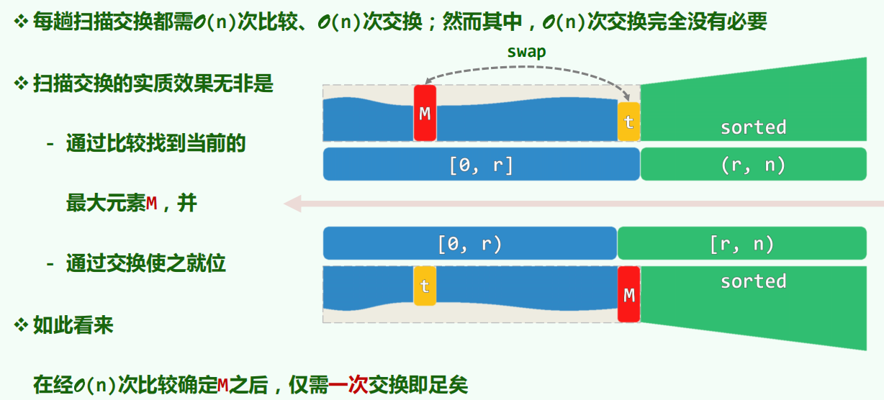
列表选择排序：起泡排序之温故知新

Slide 23
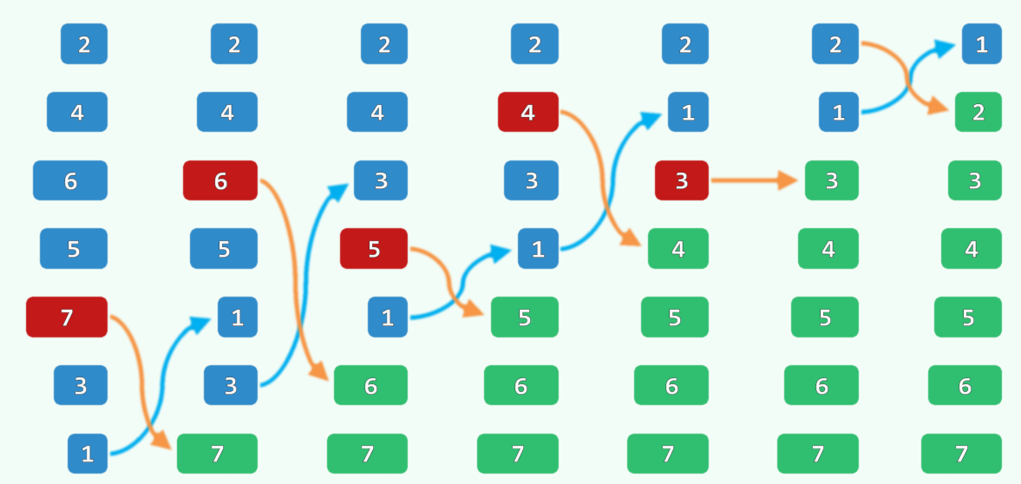
交换法

Slide 24
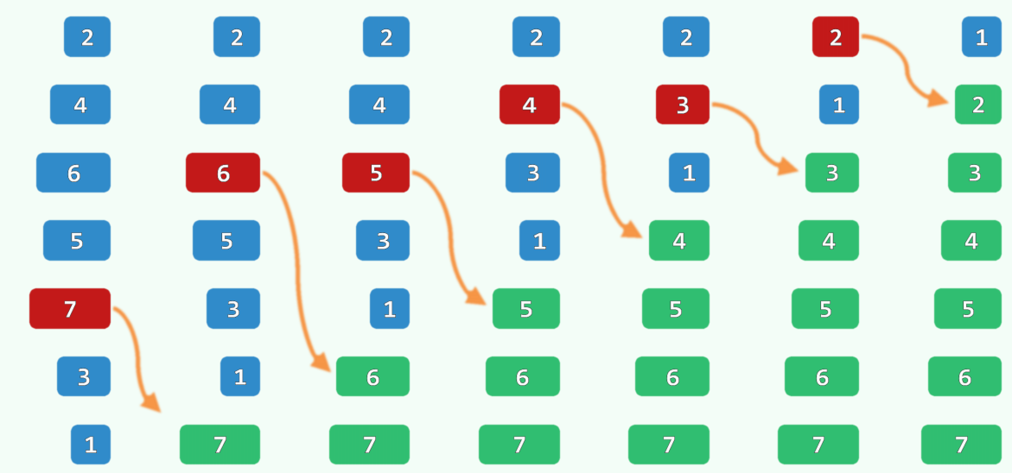
平移法

Slide 25
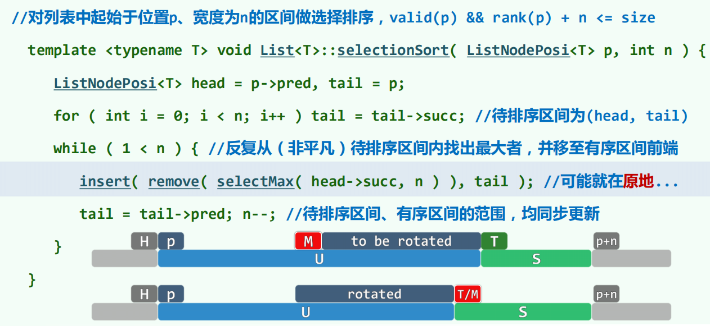
selectionSort()
界桩
几点推敲

Slide 26
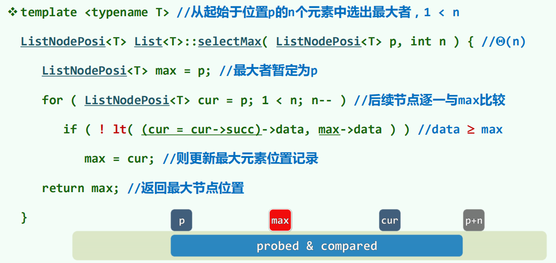
selectMax()
Not less than
Painter’s algorithm

Slide 27
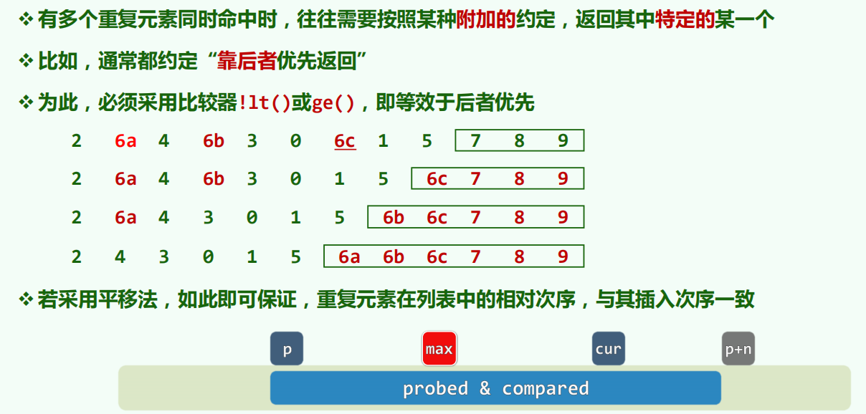
稳定性

Slide 28
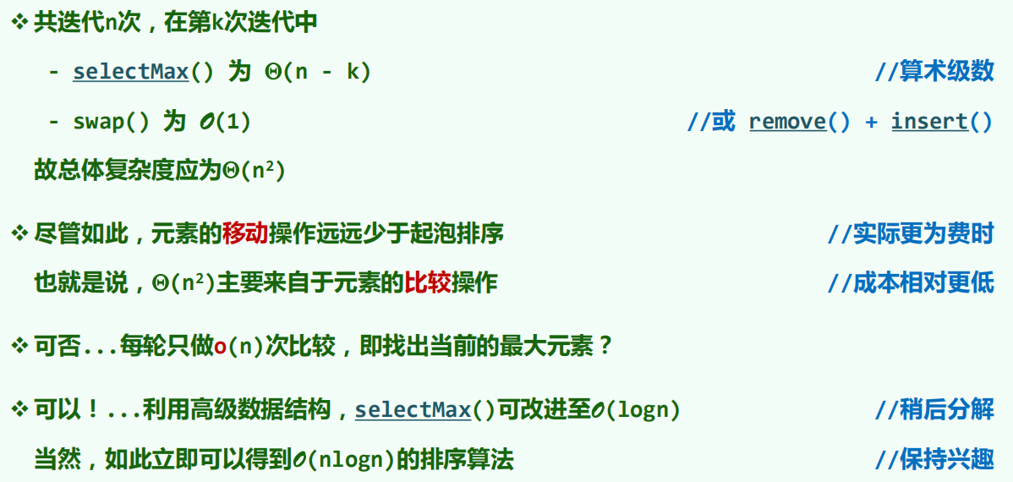
性能分析

Slide 29
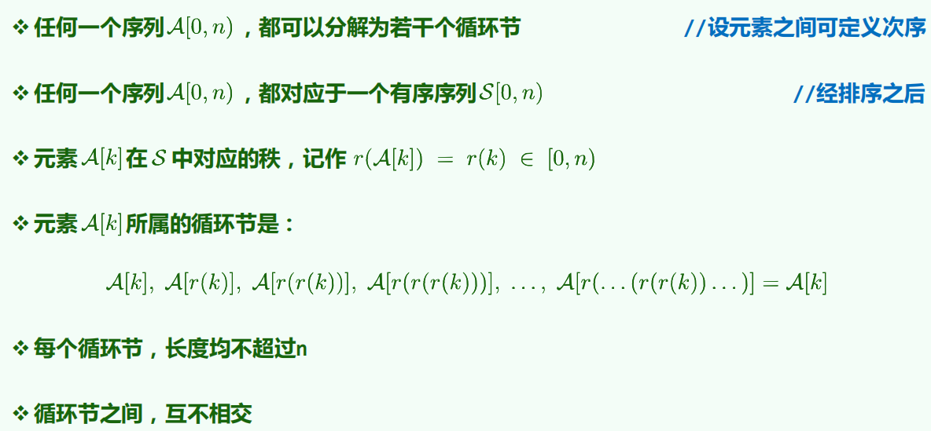
列表：循环节 Cycle

Slide 30
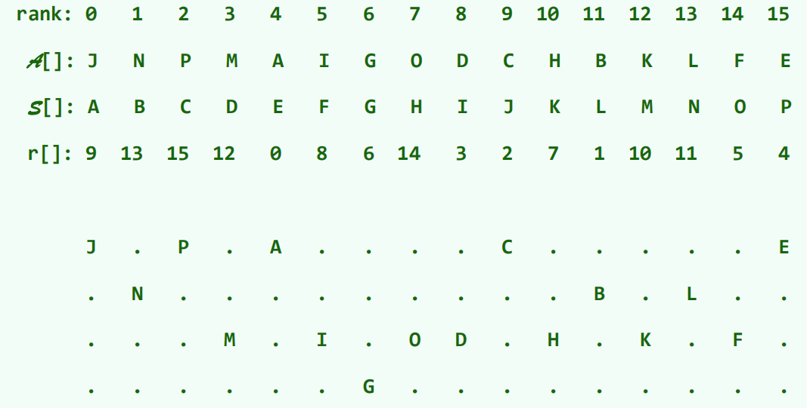
实例

Slide 31
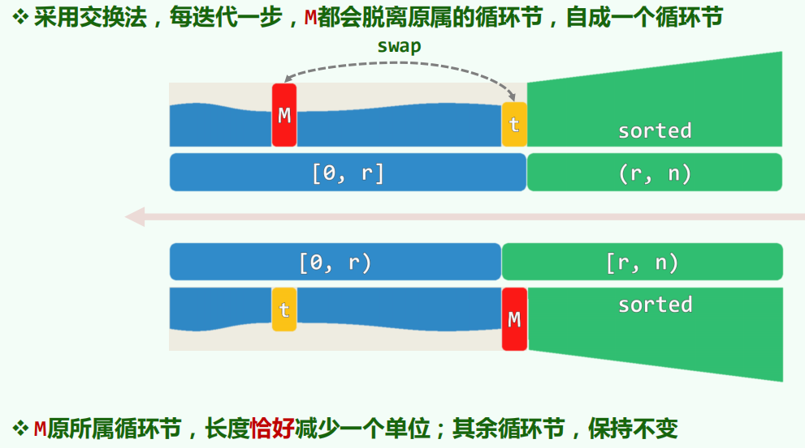
单调性

Slide 32
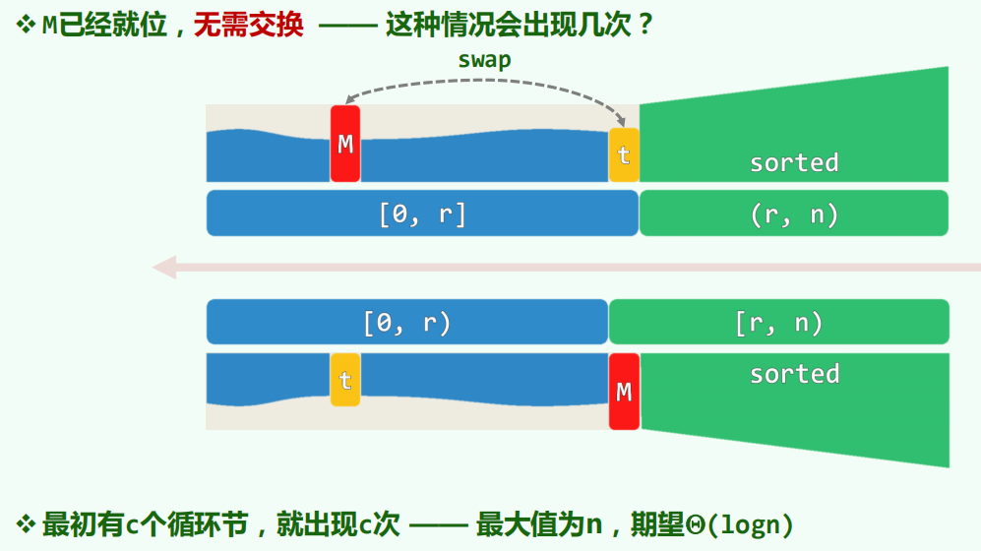
无效的交换

Slide 33
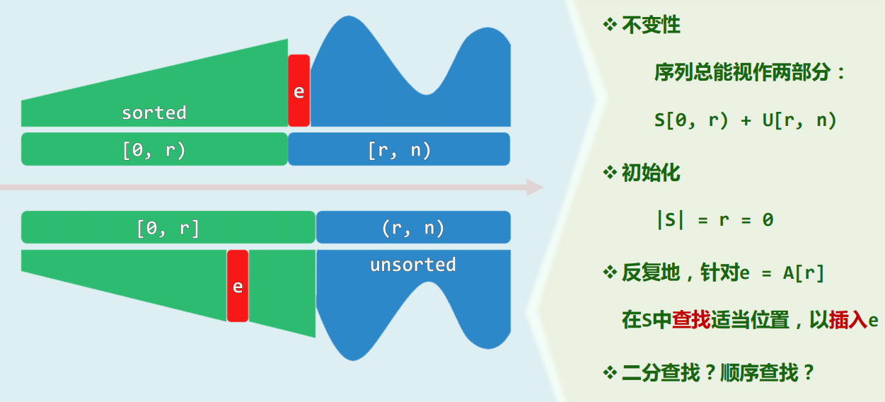
列表插入排序：减而治之

Slide 34
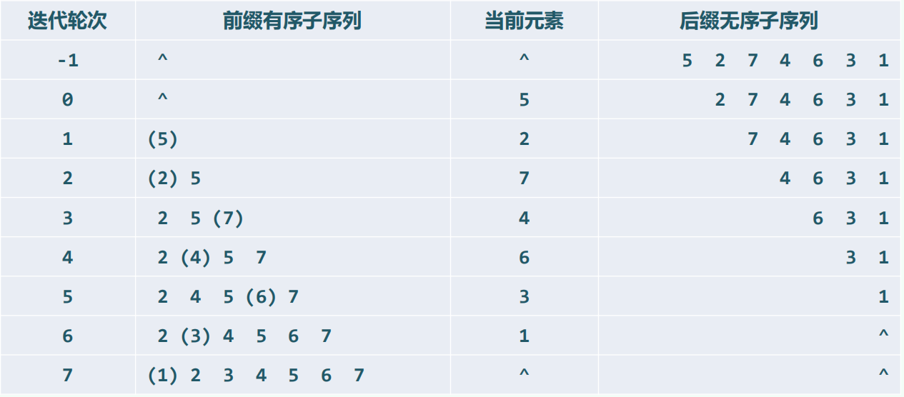
实例

Slide 35
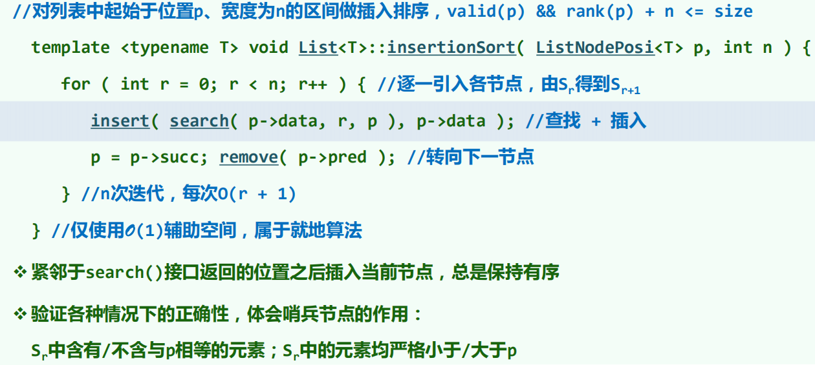
实现

Slide 36
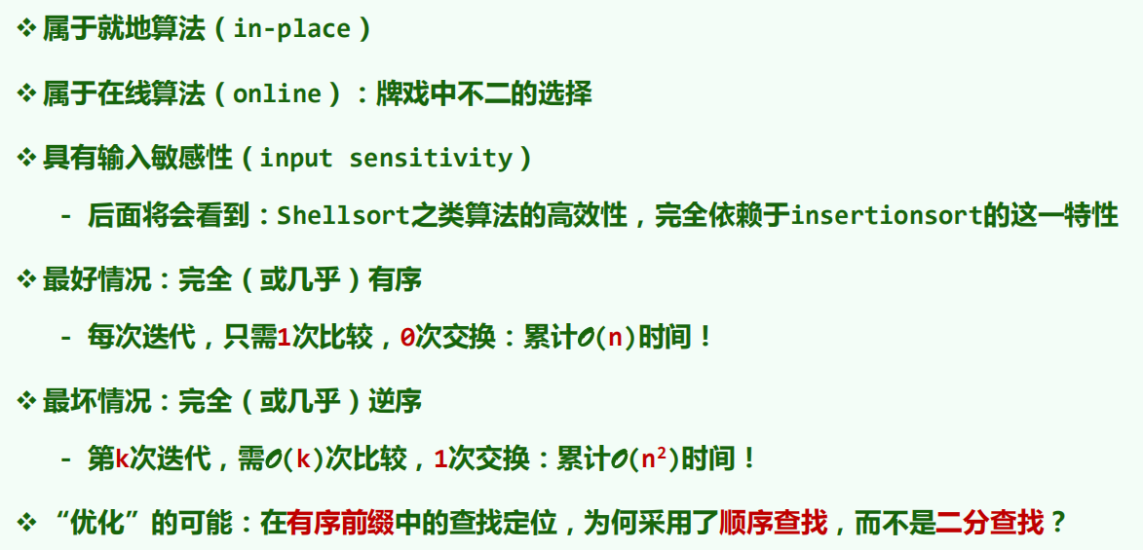
性能分析

Slide 37
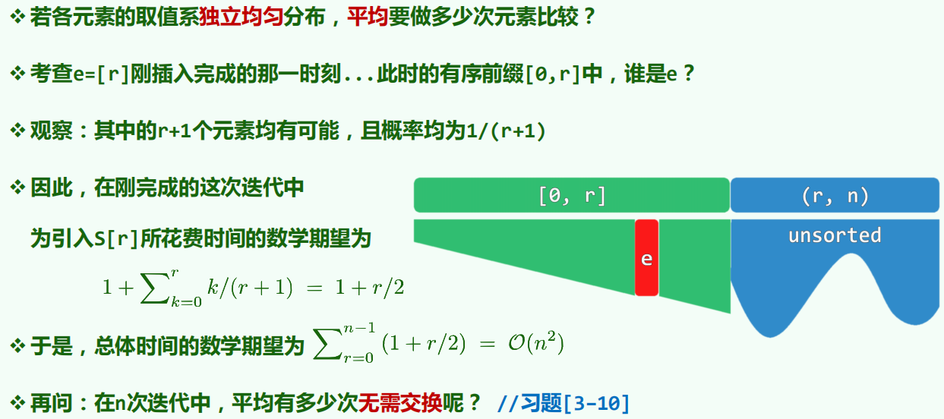
平均性能：后向分析

Slide 38
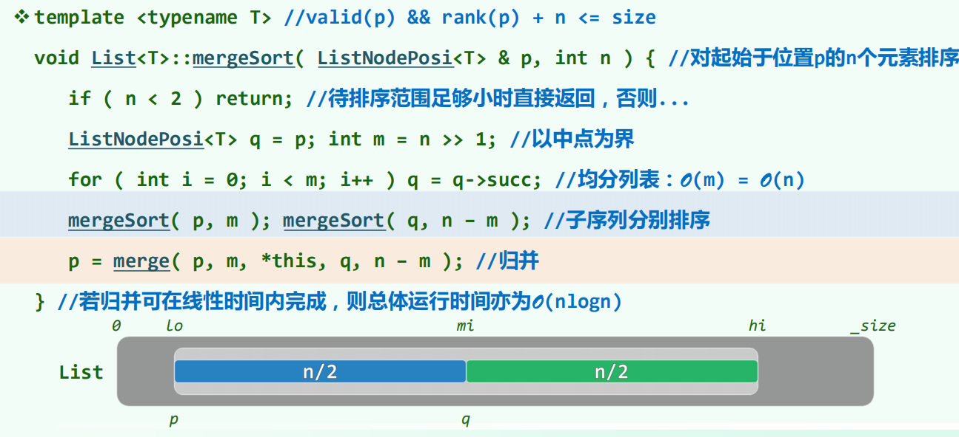
列表：归并排序 主算法

Slide 39
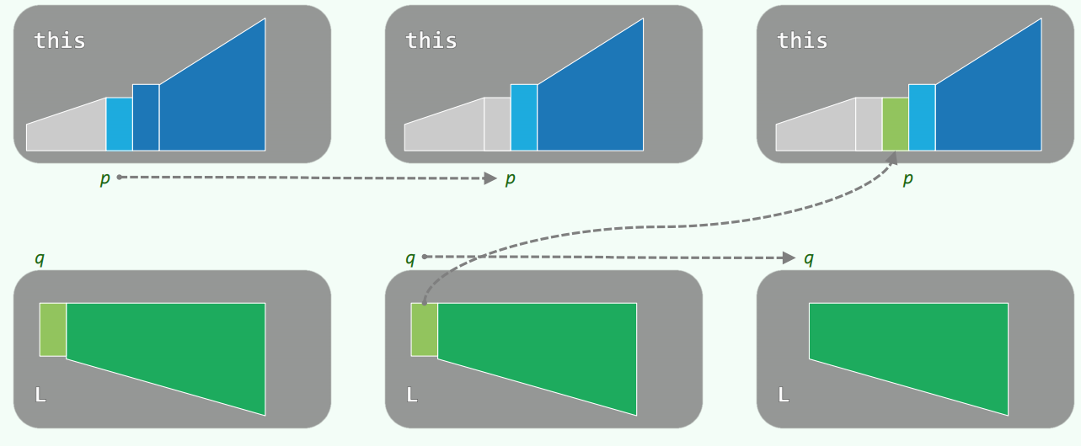
二路归并：算法

Slide 40
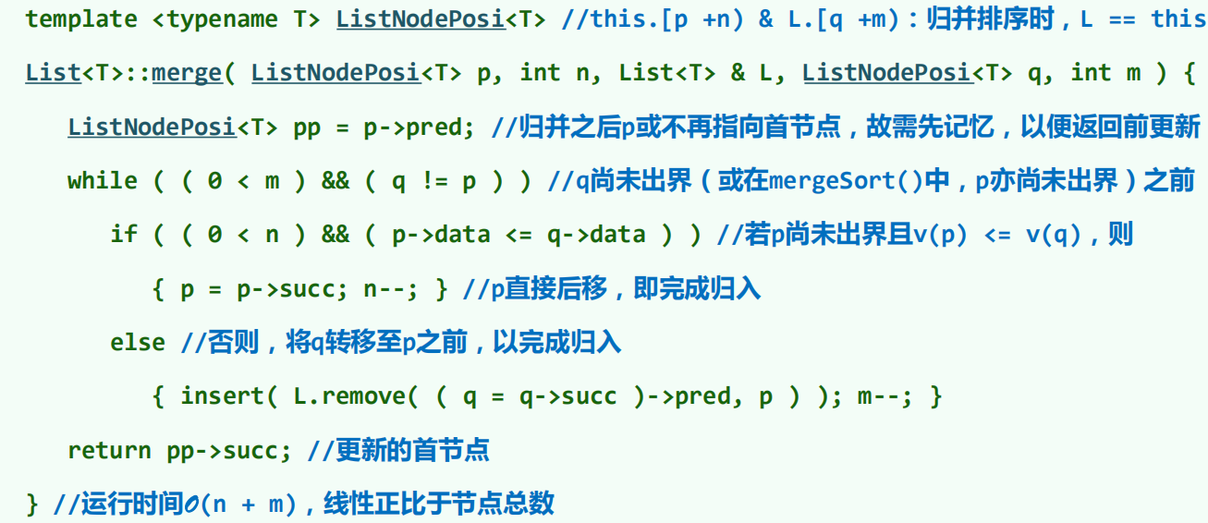
二路归并：实现

Slide 41
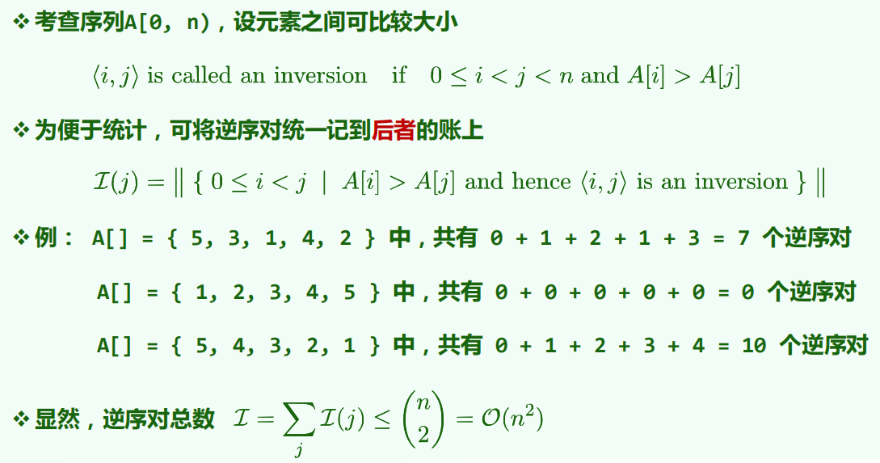
列表逆序对 Inversion

Slide 42
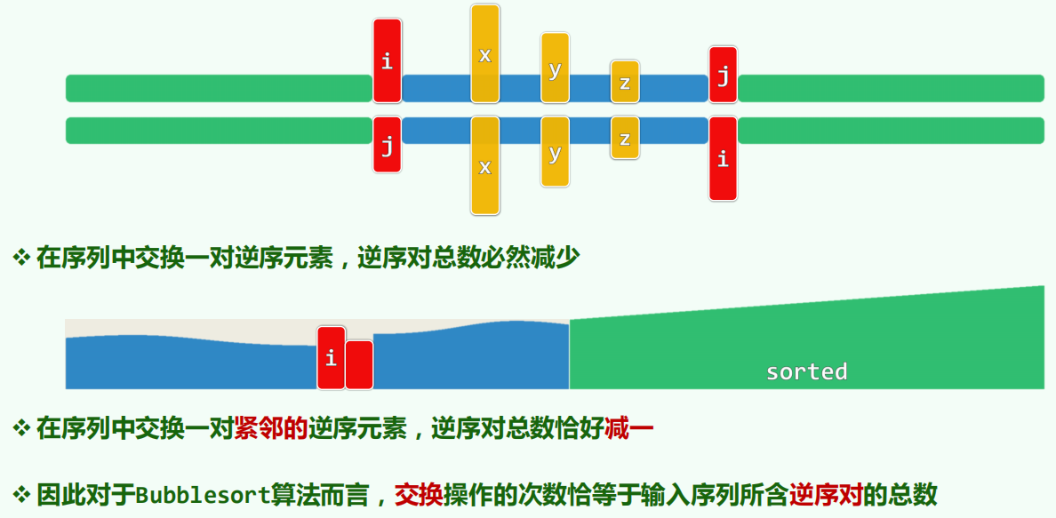
Bubblesort

Slide 43
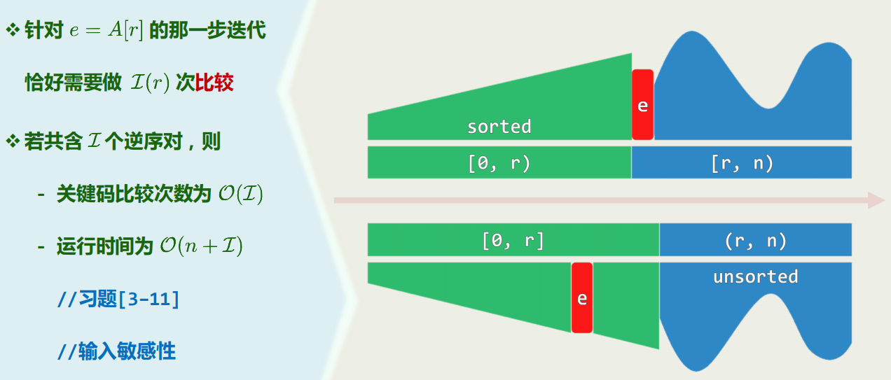
Insertionsort

Slide 44
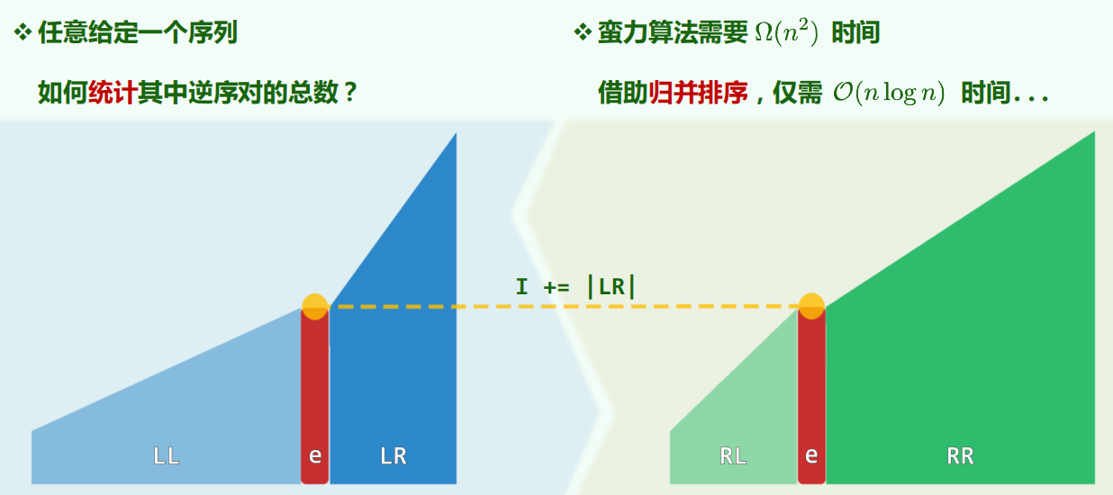
计数

